Slide 1
utbildning på forskarnivå Fall 3 - Läser mot doktorsexamen har tidigare läst mot licentiatexamen vid det egna lärosätet inom samma ämne
Anders Vestin
2018-02-22

Slide 2
Förutsättningar
Följande fall är ett exempel på hur ett lärosäte kan tillämpa funktionaliteten för utbildning på forskarnivå.
Fall 3: Läser mot doktorsexamen
- har tidigare läst mot licentiatexamen vid det egna lärosätet inom samma ämne

Slide 3
Scenario fall 3
Tidslinjen för en doktorands utbildning.
Ett förväntat deltagande dokumenteras i Ladok och doktoranden påbörjar sin utbildning.
Innehåll i utbildningen läggs in och resultat rapporteras kontinuerligt under utbildningen
0 hp
60 hp
120 hp
180 hp
240 hp
Doktoranden antas till en utbildning
- 120 hp
Kurspaketerings-tillfället avses leda till licentiatexamen.
Ansökan om att förlänga utbildningen beviljas
Ett tillfällesbyte genomförs till ett ämnestillfället som avses leda till doktorsexamen.
Doktorsexamen utfärdas

Slide 4
Strukturen för en doktorands studieplan.
Fall 3: Läser mot doktorsexamen
- har tidigare läst mot licentiatexamen vid det egna lärosätet inom samma ämne
Doktorandens studieplan
Ämne på forskarnivå (Kurspaketering)
Historia - Omfattning: 240 hp
Ett Ämnestillfälle skapas med:
Attributet ’Avses leda till’: ”Doktorsexamen”
Ämnestillfälle (Kurspaketeringstillfälle) - Avklarad
Avses leda till: Licentiatexamen Studieperiod: 2015-07-01 – 2018-06-30 Specificerad omfattning: 120 hp
Studieperiodens omfattning:
Anges utifrån doktorandens förväntade deltagande, d.v.s. 120 hp.
Tillfällesbyte
Samma ämne
Samma lärosäte
Senare del: Ej angivet eller Nej.
För att genomföra ett tillfällesbyte kan senare del inte vara ”Ja”.
Ämnestillfälle (Kurspaketeringstillfälle) – förväntat deltagande
Avses leda till: Doktorsexamen
Studieperiod: 2019-07-01 – 2021-06-30 Studieperiodens omfattning: 120 hp
Senare del: Ej angivet (möjligt, men inget krav)
Det finns inget krav för vidarerapportering
att ange ämnestillfället Senare del. Däremot kan lärosätet välja att ange detta för sin egen uppföljning.
När tillfällesbytet förbereds finns också möjligheten att ange att antagningen avser Senare del.

Slide 5
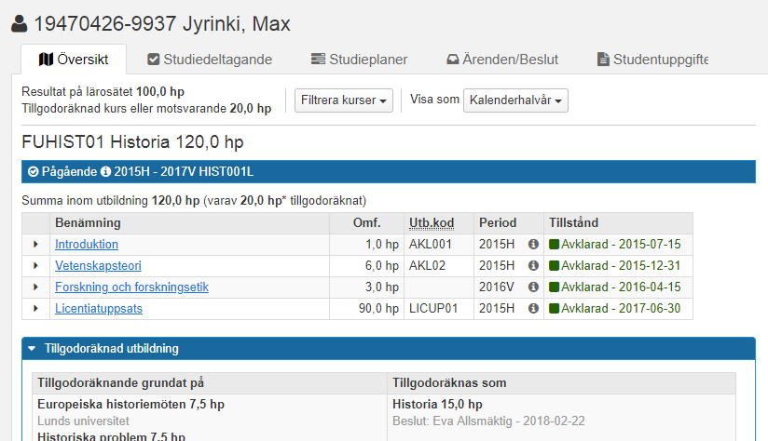
Exempel utgångsläge för doktorand i Ladok
Pågående eller avklarad utbildning.
Ämnestillfälle avses leda till licentiatexamen, 120 hp
Innehåll i utbildningen

Slide 6
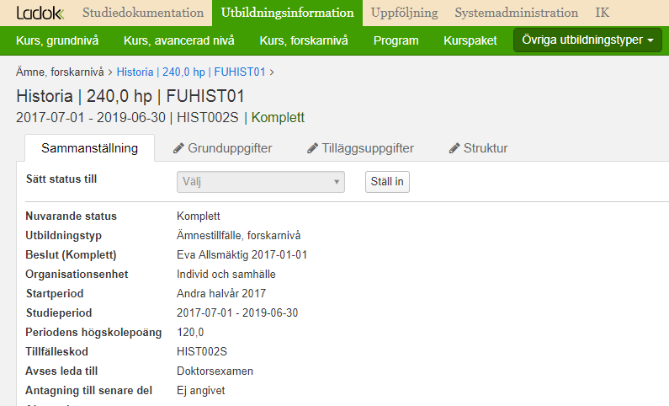
Exempel Ämnestillfälle för doktorand i Ladok
Ämne på forskarnivå
Ämnestillfälle forskarnivå
Attribut
’Avses leda till’
Attribut
’Senare del’

Slide 7
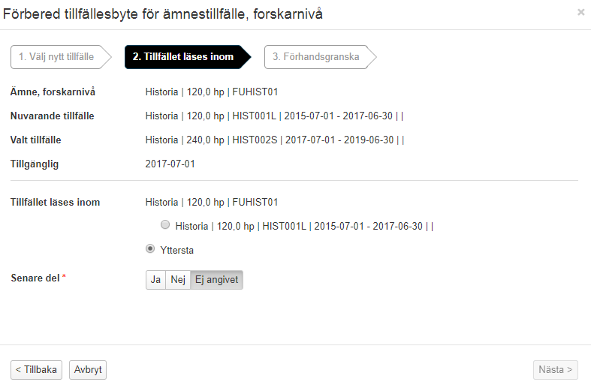
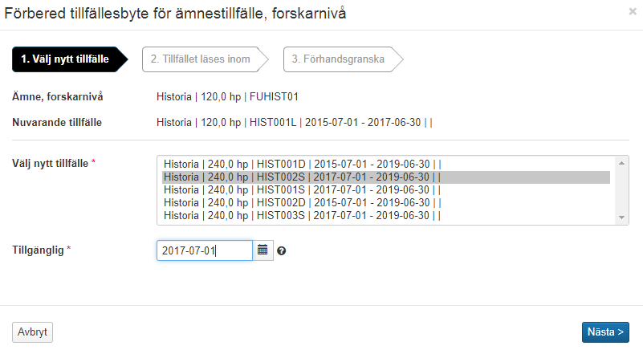
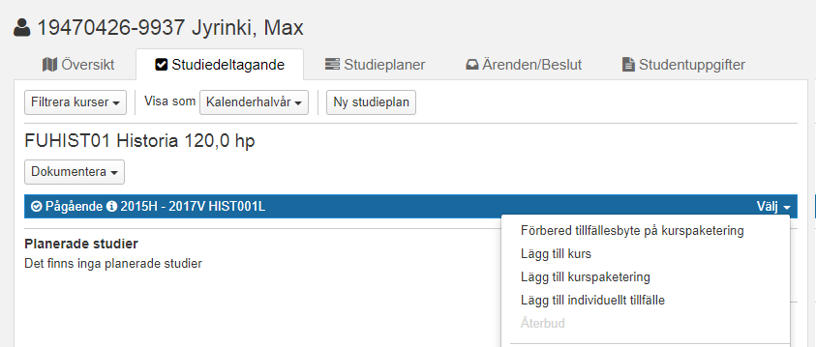
Exempel Tillfällesbyte för doktorand i Ladok
Sök upp doktoranden
Fliken Studiedeltagande
Välj Förbered tillfällesbyte på kurspaketering
Välj tillfälle som förberetts i Utbildningsinformation
Ange Tillgängligt från
Ange samma datum som startdatum på valt tillfälle
Ange Läses inom Yttersta
Ange Senare del
Det finns inget krav för vidarerapportering att ange att ämnestillfället avser Senare del. Däremot kan lärosätet välja att ange detta för sin egen uppföljning.

Slide 8
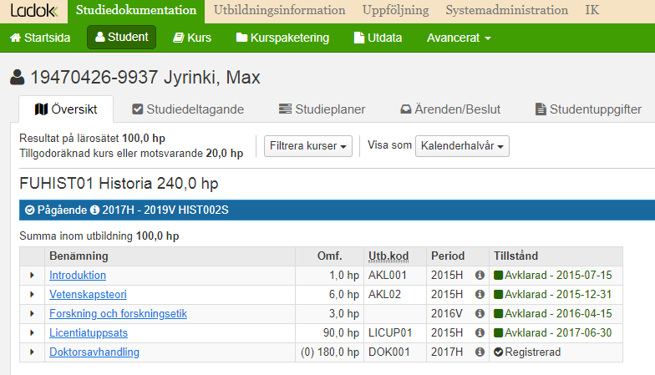
Exempel doktorand
När Tillfällesbytet är klart och doktoranden är registrerad på det nya ämnestillfället…
Ämne på forskarnivå
Nya Ämnestillfället
Utbildningstillfällen från Licentiatstudierna finns kvar inom forskningsämnet
Nya utbildningstillfället som lagts in inom ramen för doktorandstudier.

Slide 9
